Slide 1
Tuần 24
Bài 68: Giờ – Phút – Tiết 2
TOÁN 2
Tập 2

Slide 2


KHỞI ĐỘNG

Slide 3




LUYỆN TẬP –
THỰC HÀNH

Slide 4


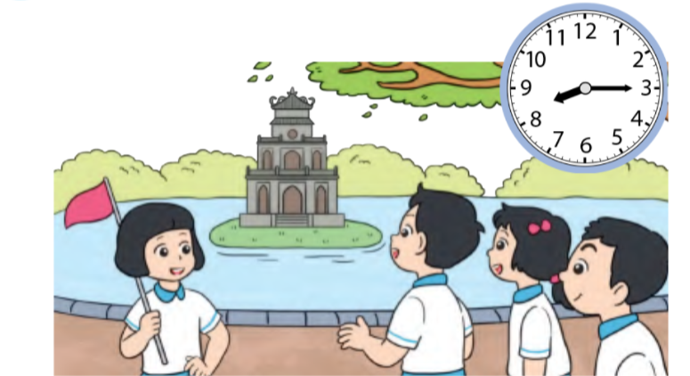
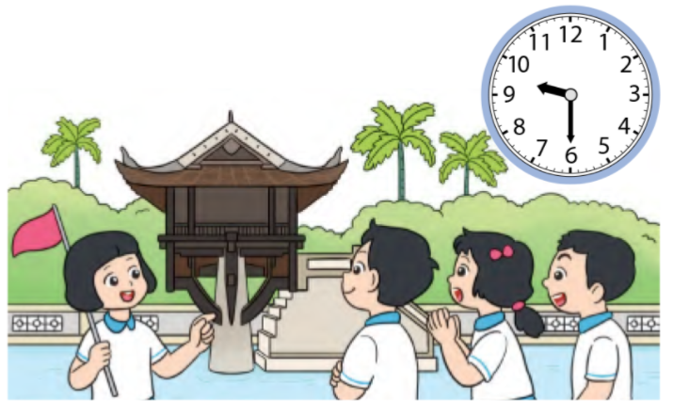
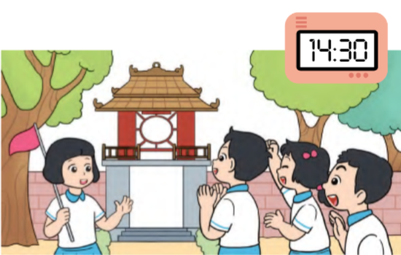
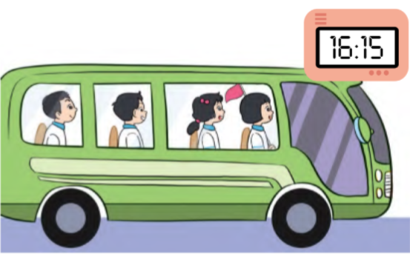
3
Xem tranh rồi trả lời các câu hỏi:
a. Nam và các bạn đến hồ Hoàn Kiếm lúc mấy giờ?
b. Nam và các bạn đến chùa Một Cột lúc mấy giờ?
c. Nam và các bạn đến
Văn Miếu lúc mấy giờ?
d. Nam và các bạn lên xe
ra về lúc mấy giờ?

Slide 5
3
Xem tranh rồi trả lời các câu hỏi:
8 giờ 15 phút
a. Nam và các bạn đến hồ Hoàn Kiếm lúc mấy giờ?

Slide 6
3
Xem tranh rồi trả lời các câu hỏi:
9 giờ 30 phút
hay 9 giờ rưỡi
b. Nam và các bạn đến chùa Một Cột lúc mấy giờ?

Slide 7
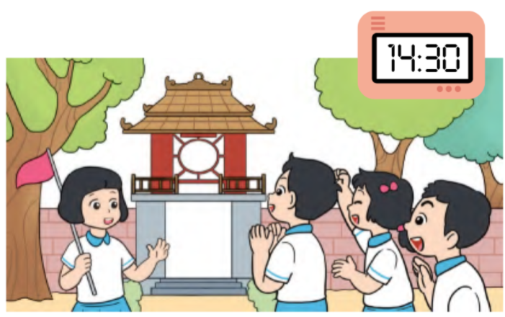
3
Xem tranh rồi trả lời các câu hỏi:
14 giờ 30 phút
(2 giờ 30 phút chiều)
c. Nam và các bạn đến
Văn Miếu lúc mấy giờ?

Slide 8
3
Xem tranh rồi trả lời các câu hỏi:
16 giờ 15 phút
(4 giờ 15 phút chiều)
d. Nam và các bạn lên xe
ra về lúc mấy giờ?

Slide 9



DẶN DÒ

Slide 10


